Slide 1
Universidade Federal de Minas Gerais
Programa de Pós-Graduação em Infectologia e
Medicina Tropical
Princípios de Bioestátistica – Professor Enrico A Colosimo
Apresentação Bioestatística
Aluna: Marita de Novais Costa Salles de Almeida

Slide 2
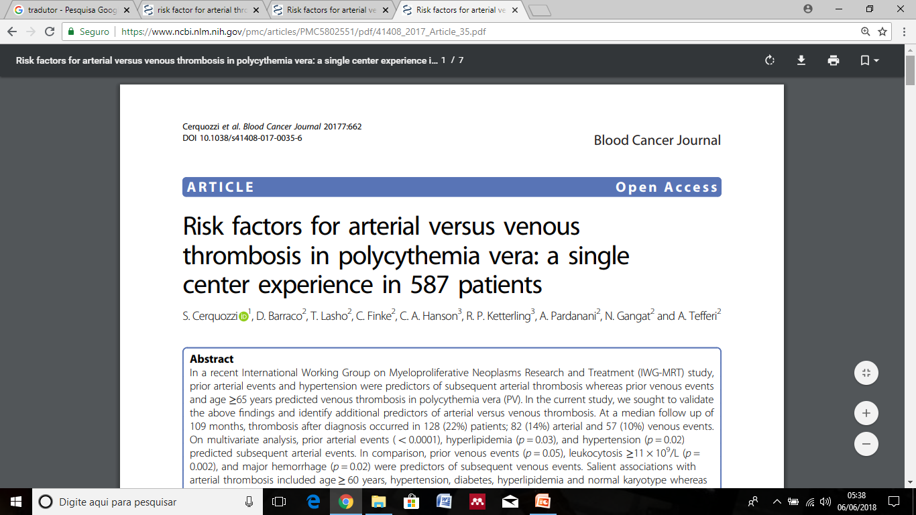
Notes:
Gagné foi um professor de Educação na universidade da Flórida - Gagné propõe que existem cinco principais classes de capacidades humanas, as quais podem ser aprendidas: informação verbal, habilidades intelectuais, estratégias cognitivas, atitudes e habilidades motoras, enfatizando, em sua proposta, a habilidade intelectual.
Na teoria de Gagné, as habilidades mais simples que representam os “pré-requisitos imediatos” podem ser analisadas, ser analisadas para identificar habilidades ainda mais simples, o que aponta serem tais habilidades hierarquizadas

Slide 3
Pergunta?
  Validar os fatores de risco identificados para trombose arterial e venosa publicado pelo Grupo internacional de pesquisa em Neoplasias Mieloproliferativas e identificar outros fatores de risco para trombose arterial versus trombose venosa.
  ‘The International Working Group on Myeloproliferative Neoplasms Research and Treatment (IWG-MRT) identified prior arterial events and hypertension as risk factors for arterial thrombosis and prior venous events and age ≥ 65 years as risk factors for venous thrombosis in PV.’

Slide 4
Considerações:
Study patients were selected from our institutional database of MPN and fulfilled the 2016 WHO criteria for the diagnosis of PV .
Dados clíncos e laboratoriais foram coletados no momento do diagnóstico.
Trombose arterial: IAM, Angina, AVEi, AIT, Doença arterial.
Trombose venosa: TEP, TVP, Trombose portal ou mesentérica, Trombose de seio cavernoso.
Tromboses diagnosticadas por exames de imagem.
Eventos trombóticos pos- diagnóstico de PV: eventos que ocorreram >4 semanas de acompanhamento.

Slide 5
Análise Estatística
Para variáveis contínuas foi utilizado o teste de Mann–Whitney (comparação de 2 grupos) ou teste de Kruskal–Wallis (comparação de 3 ou mais grupos).
Para variáveis nominais foi utilizado o teste χ 2.
As curvas de sobrevida livre de trombose foram utilizadas curvas de Kaplan–Meier e comparadas pelo teste de log-rank test.
Regressão de COX foi utilizada na análise multivariada.
Considerado significante p<0,05.
The Stat View (SAS Institute, Cary, NC, USA) statistical package was used for all calculations

Slide 6
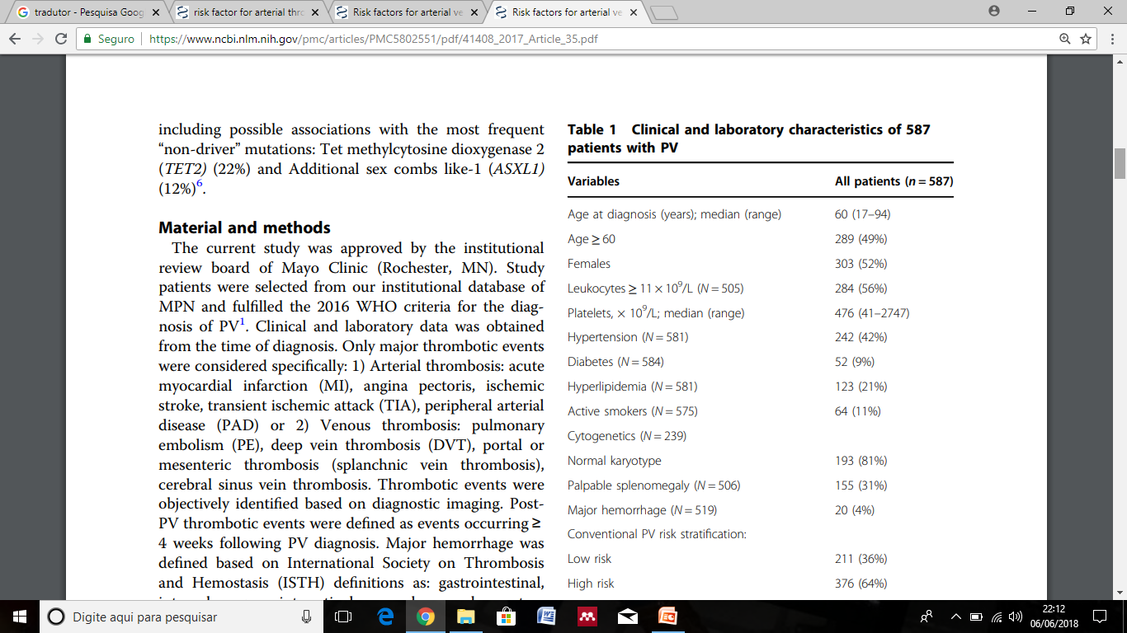
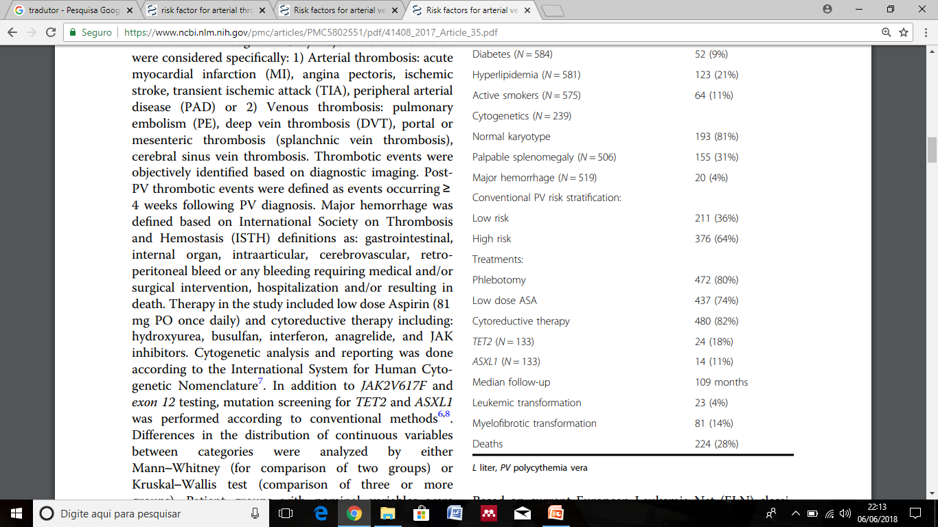

Slide 7
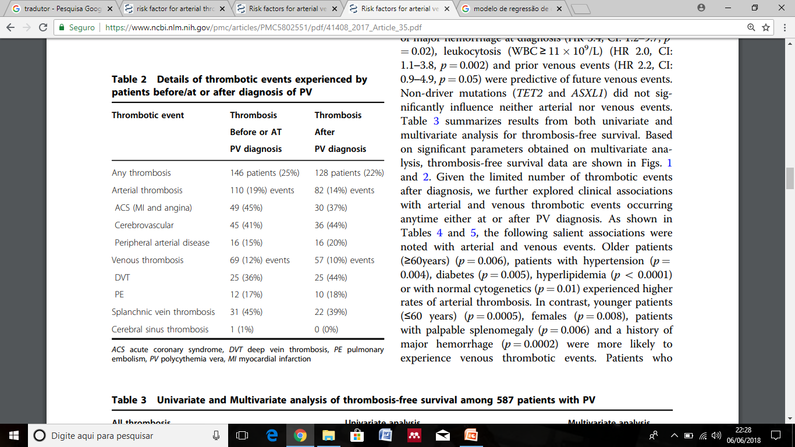

Slide 8
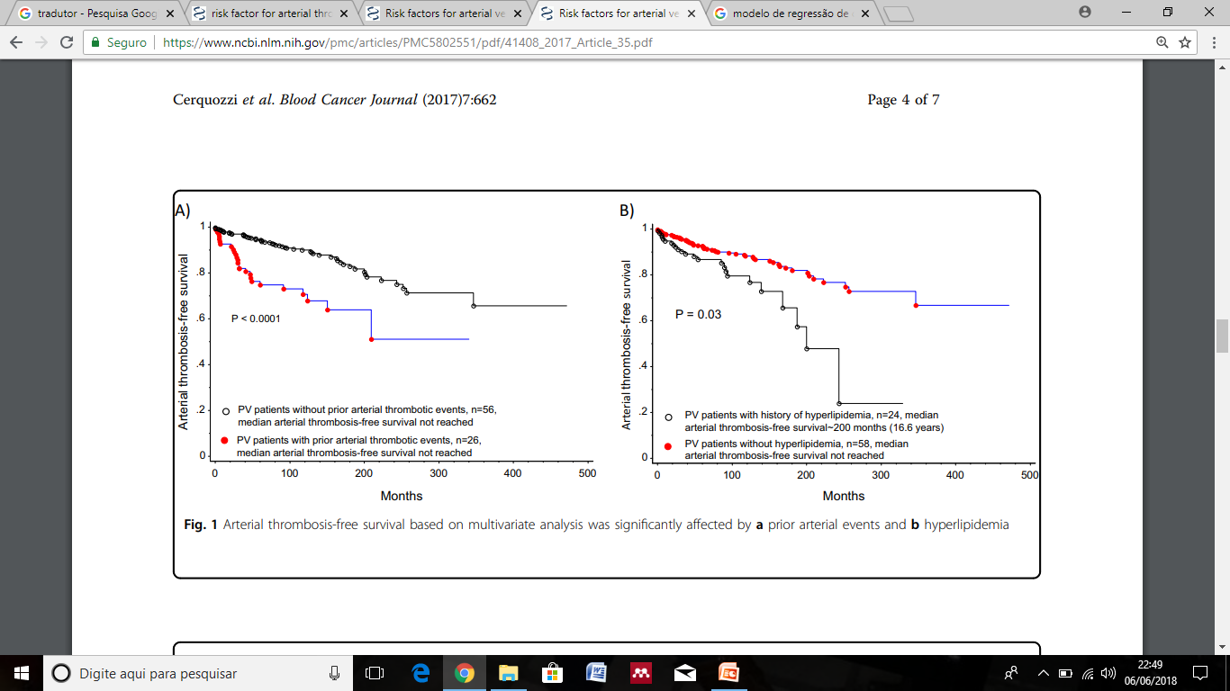

Slide 9
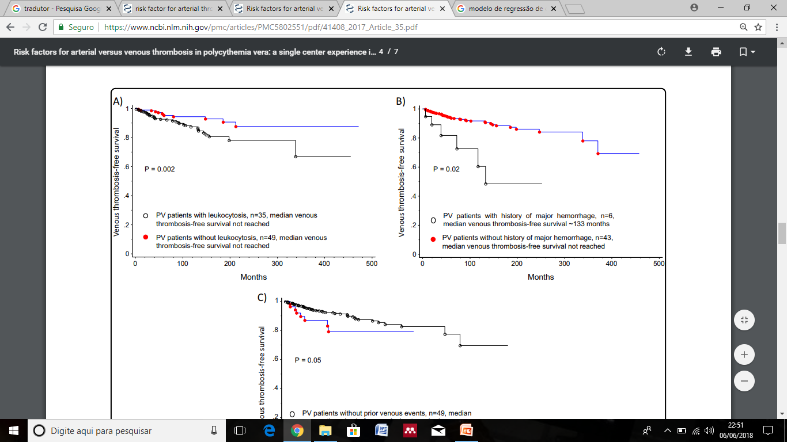

Slide 10
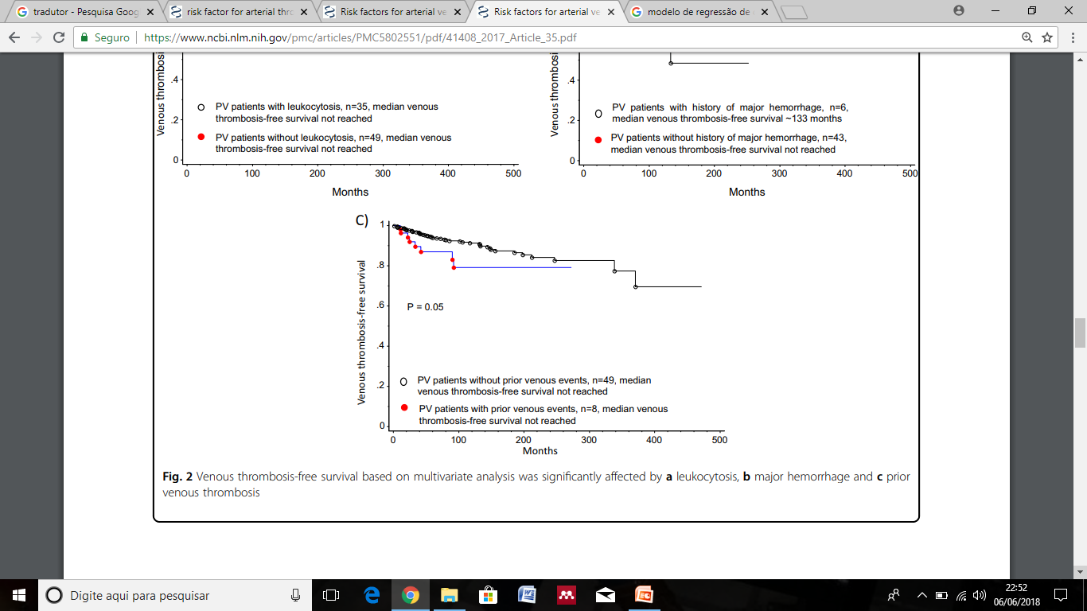

Slide 11
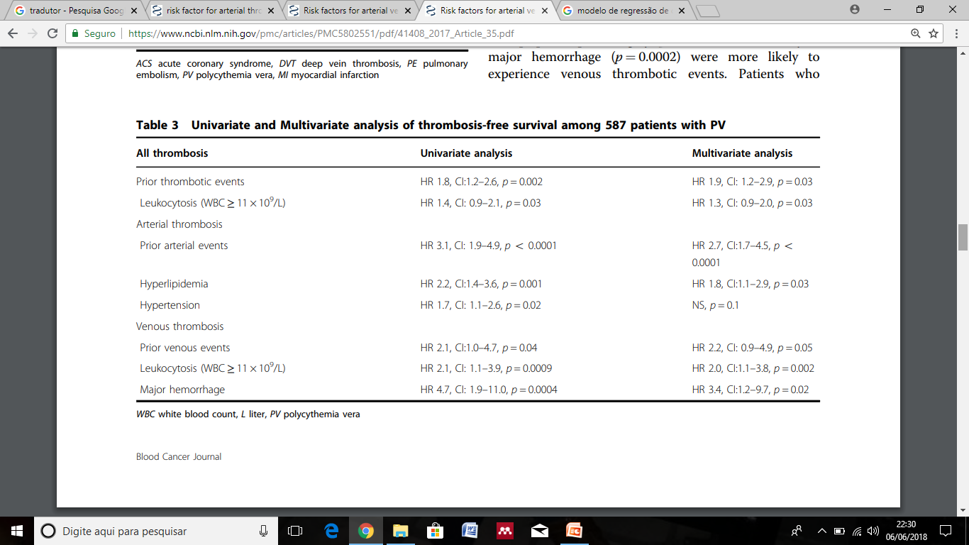

Slide 12
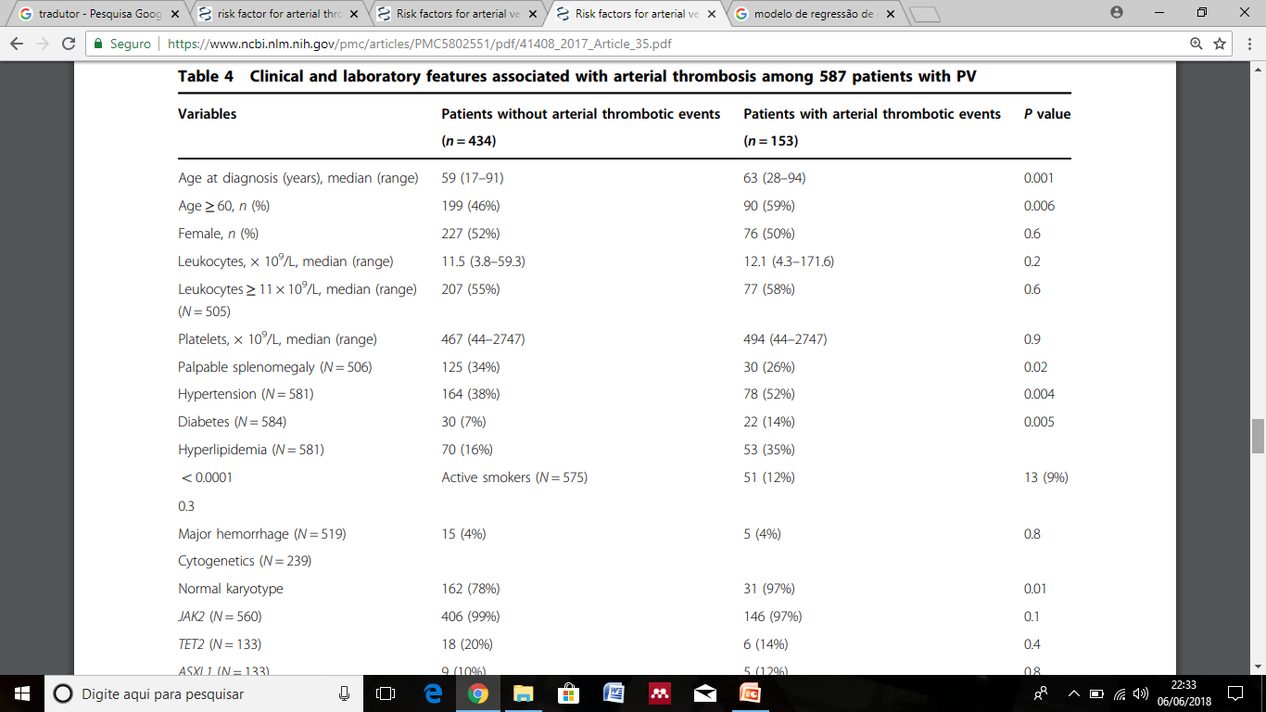

Slide 13
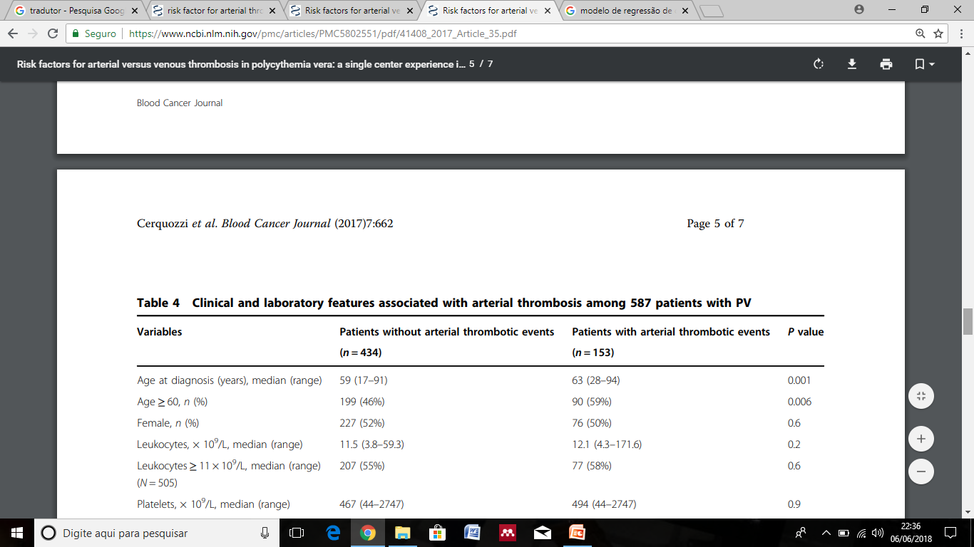
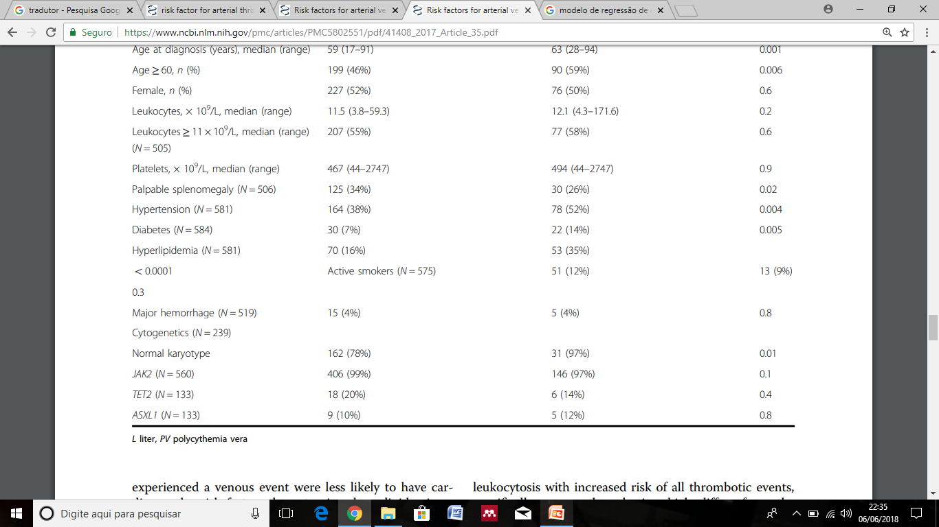

Slide 14
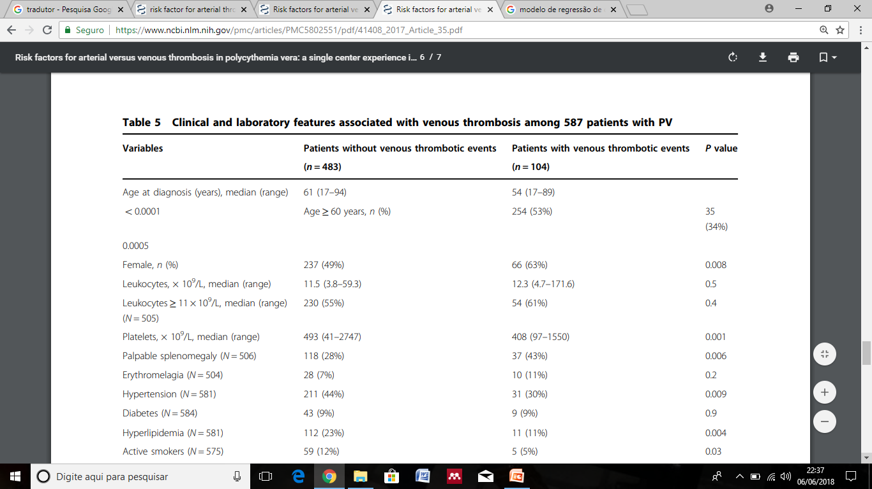

Slide 15


Slide 16
Conclusão
O estudo reforça a importância de histórico prévio de trombose na predição de futuros eventos trombóticos.
Eventos arteriais e venosos são entidades distintas com fatores de risco independentes que requerem acompanhamento.

